Slide 1
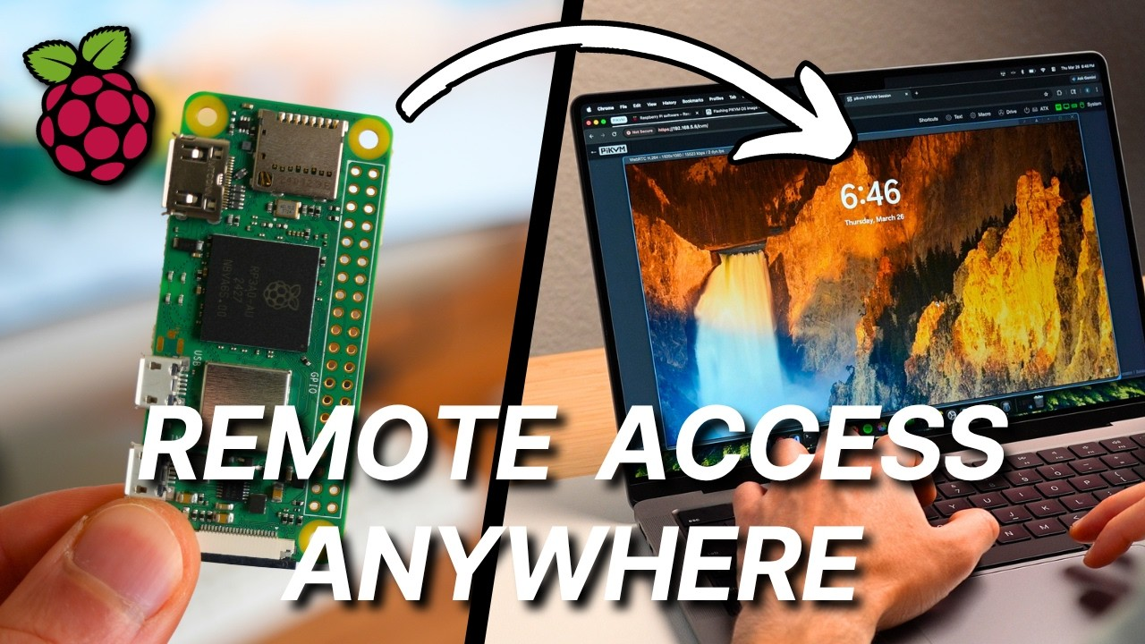
DREAMLABS COLLECTOR
Control Your PC ANYWHERE You Go – Ultimate Pi Zero Setup
이 영상은 Raspberry Pi Zero 2 W, PiKVM, 그리고 Tailscale을 활용하여 어디서든 PC에 원격으로 접속하고 제어할 수 있는 궁극적인 DIY 솔루션을 소개합니다. 약 15달러 상당의 Pi Zero 2 W를 기반으로, 사용자는 마치 PC 앞에 앉아있는 것처럼 원격으로 PC를 켜고, 소프트웨어를 사용하며, 데스크톱을 완벽하게 제어할 수 있습니다. 이 설정은 배선, PiKVM OS 설치, 1080p 디스플레이를 위한 Windows 바로가기 생성, 그리고 Tailscale을 통한 보안 원격 액세스 구성을 포함합니다. 이 기술 브리핑은 영상 시청 없이 핵심 정보를 빠르게 파악하고, DreamLabs 내부 적용 가능성을 모색하는 데 중점을 둡니다.
CHANNEL
VIDEO ID
Enrique Neyra
0BZDQE01DZA
source: https://www.youtube.com/watch?v=0BZDQE01DZA | video_id: 0BZDQE01DZA | generated: 2026-06-12T16:10:12Z

Slide 2
Executive Summary
영상 시청 전 빠른 정보 습득을 위한 요약
SUMMARY
이 영상은 Raspberry Pi Zero 2 W, PiKVM, 그리고 Tailscale을 활용하여 어디서든 PC에 원격으로 접속하고 제어할 수 있는 궁극적인 DIY 솔루션을 소개합니다. 약 15달러 상당의 Pi Zero 2 W를 기반으로, 사용자는 마치 PC 앞에 앉아있는 것처럼 원격으로 PC를 켜고, 소프트웨어를 사용하며, 데스크톱을 완벽하게 제어할 수 있습니다. 이 설정은 배선, PiKVM OS 설치, 1080p 디스플레이를 위한 Windows 바로가기 생성, 그리고 Tailscale을 통한 보안 원격 액세스 구성을 포함합니다. 이 기술 브리핑은 영상 시청 없이 핵심 정보를 빠르게 파악하고, DreamLabs 내부 적용 가능성을 모색하는 데 중점을 둡니다.
source: https://www.youtube.com/watch?v=0BZDQE01DZA | video_id: 0BZDQE01DZA | generated: 2026-06-12T16:10:12Z

Slide 3
Video Structure
영상 구성과 논리 흐름
01
0:00 - 서론
02
0:35 - 구성 요소
03
1:22 - 조립
04
2:00 - Raspberry Pi Imager 사용
05
3:02 - WiFi 구성
06
3:43 - 전원 켜기 및 IP 주소 찾기
source: https://www.youtube.com/watch?v=0BZDQE01DZA | video_id: 0BZDQE01DZA | generated: 2026-06-12T16:10:12Z

Slide 4
Key Ideas
정보게시물로 전환할 핵심 아이디어
01
**PiKVM**: KVM-over-IP 기능을 제공하여 원격 컴퓨터의 물리적 제어(키보드, 비디오, 마우스)를 가능하게 합니다.
02
**Tailscale**: 안전하고 피어-투-피어 메시 VPN을 구축하여 원격 액세스를 단순화하고 네트워크 구성을 용이하게 합니다.
03
**Raspberry Pi Zero 2 W**: 전용 원격 액세스 장치에 적합한 저비용, 소형 단일 보드 컴퓨터입니다.
04
**HDMI to CSI Bridge**: 대상 PC의 비디오 출력을 Pi Zero 2 W로 캡처하는 데 필수적인 구성 요소입니다.
05
**원격 Wake-on-LAN (WoL) 기능 (메타데이터 기반 추론)**: 설명에 'PC를 깨울 수 있다'는 언급은 WoL 또는 유사한 기능이 PiKVM 설정의 일부임을 시사합니다.
06
**디스플레이 해상도 수정**: 깨끗한 1080p 피드를 보장하기 위해 특정 Windows 디스플레이 바로가기를 사용하여 일반적인 원격 디스플레이 문제를 해결합니다.
source: https://www.youtube.com/watch?v=0BZDQE01DZA | video_id: 0BZDQE01DZA | generated: 2026-06-12T16:10:12Z

Slide 5
DreamLabs Application
DreamLabs 내부 적용 관점
01
**원격 랩 관리**: DreamLabs 내 물리적 테스트 머신 또는 개발 서버에 대한 원격 액세스를 위해 PiKVM 설정을 배포하여, 물리적 존재 없이 하드웨어 수준 제어 및 문제 해결을 가능하게 합니다.
02
**보안 원격 워크스테이션**: 엔지니어에게 고성능 워크스테이션에 대한 보안 및 저지연 원격 액세스를 제공하여, 직접적인 하드웨어 상호 작용 또는 특정 OS 환경이 필요한 작업을 지원합니다.
03
**IoT 장치 제어 및 모니터링**: 개발 및 테스트 단계에서 맞춤형 IoT 하드웨어 프로토타입 또는 임베디드 시스템의 원격 제어 및 모니터링을 위해 PiKVM 개념을 적용합니다.
04
**재해 복구/대역 외 관리**: DreamLabs의 중요 인프라에 대한 대역 외 관리 솔루션으로 이 장치를 구현하여, 주 네트워크가 다운된 경우에도 액세스를 허용합니다.
05
**교육/훈련 키트**: 엔지니어가 저수준 원격 액세스, 네트워크 보안(Tailscale), Raspberry Pi 애플리케이션에 대해 학습할 수 있는 내부 교육 모듈 또는 키트를 개발합니다.
source: https://www.youtube.com/watch?v=0BZDQE01DZA | video_id: 0BZDQE01DZA | generated: 2026-06-12T16:10:12Z

Slide 6
Verification Required
모델 추론/metadata 한계/원본 확인 필요
01
**Pi Zero 2 W에 대한 특정 PiKVM 기능**: '완벽한 물리적 제어'라는 설명이 Pi Zero 2 W에서 모든 고급 PiKVM 기능(예: 가상 미디어, 전원 제어)이 완전히 지원되고 안정적인지 확인이 필요합니다. (메타데이터 기반 추론)
02
**전체 설정의 실제 비용**: 설명은 '15달러 Raspberry Pi Zero 2 W'를 강조하지만, 전체 구성 요소 목록(HDMI 브리지, SD 카드, OLED, 케이블, 케이스)을 포함한 현실적인 총 비용을 확인해야 합니다. (메타데이터 기반 추론)
03
**Pi Zero 2 W의 성능 영향**: Pi Zero 2 W를 KVM 장치로 사용할 때 고해상도 비디오, 빠른 UI 상호 작용과 같은 까다로운 작업에 대한 지연 시간 및 비디오 품질을 평가해야 합니다. (메타데이터 기반 추론)
04
**Wake-on-LAN (WoL) 통합 세부 정보**: 'PC를 깨울 수 있다'는 기능이 PiKVM 및 Pi Zero 2 W와 어떻게 구현되는지, 추가 하드웨어 또는 특정 PC BIOS 설정이 필요한지 확인해야 합니다. (메타데이터 기반 추론)
05
**Tailscale 구성 복잡성**: VPN 또는 네트워크 구성에 익숙하지 않은 사용자에게 Tailscale을 PiKVM과 통합하는 용이성을 평가해야 합니다. (메타데이터 기반 추론)
source: https://www.youtube.com/watch?v=0BZDQE01DZA | video_id: 0BZDQE01DZA | generated: 2026-06-12T16:10:12Z

Slide 7
Source & Download Metadata
게시물과 문서 산출물 추적 정보
METADATA
Title: Control Your PC ANYWHERE You Go – Ultimate Pi Zero Setup
Channel: Enrique Neyra
Video ID: 0BZDQE01DZA
Source URL: https://www.youtube.com/watch?v=0BZDQE01DZA
Playlist ID: PLHwM6idVO2zyqi2IZeDAiP5QBqRXd2Zyh
Generated at: 2026-06-12T16:10:12Z
Source basis: metadata_and_model_inference
source: https://www.youtube.com/watch?v=0BZDQE01DZA | video_id: 0BZDQE01DZA | generated: 2026-06-12T16:10:12Z

